Slide 1



CURSO
Análisis de expresión diferencial de genes e investigación reproducible con R
Dra. Débora Torrealba Sandoval

Slide 2
Clase 8 Cálculo de valores de expresión génica
Notes:
una campana o una estación de trabajo de sobremesa
equipado con una lámpara ultravioleta. Idealmente, esto debería estar ubicado en un área diferente
del termociclador. Tenga cuidado de no contaminar el área con plásmidos.
o amplicones; Nunca lleve productos de posamplificación a los lugares designados.
área limpia

Slide 3
Plan de la clase
Introducción de los métodos de cálculo de la expresión génica
Actividad práctica: Análisis de expresión génica en RStudio
Notes:
una campana o una estación de trabajo de sobremesa
equipado con una lámpara ultravioleta. Idealmente, esto debería estar ubicado en un área diferente
del termociclador. Tenga cuidado de no contaminar el área con plásmidos.
o amplicones; Nunca lleve productos de posamplificación a los lugares designados.
área limpia

Slide 4
Cuantificación relativa
Gen de interés es normalizado contra gen de referencia

Slide 5
Cálculo de valores de expresión génica
Existen 4 métodos principales para el calculo de la expresión génica:
El método Delta-Delta Ct
El método Delta Ct
El método Pfaffl
El método Vandesompele

Slide 6
Método ΔΔC_{T} o Livak
Requisitos:
Muestras control
Muestras de tratamiento
Genes de interés y eficiencia de los cebadores
Gen de referencia y eficiencia de los cebadores
Supuestos:
- Eficiencia de los cebadores del gen de interés y de referencia es cercano al 100% y con una diferencia del 10% entre sí.
Se normaliza la expresión génica a las muestras control y el gen de referencia

Slide 7
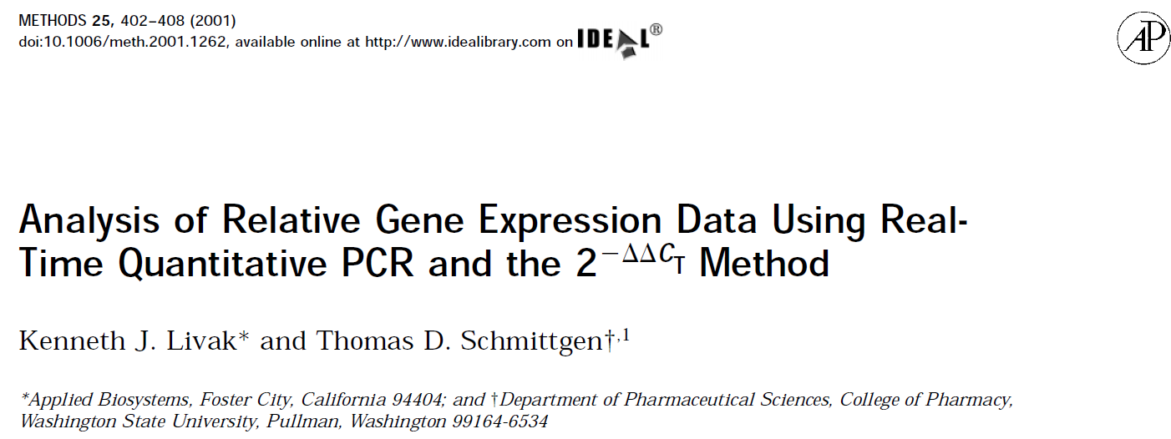
Método ΔΔC_{T}

Slide 8


Método ΔΔC_{T}
$Δ CT(Control)=$ C_{T} (GI) - C_{T} (GR)
$Δ\text{C}\text{T}(Tratamiento)=$ C_{T} (GI) - C_{T} (GR)
GI: gen de interés
GR: gen de referencia

Slide 9
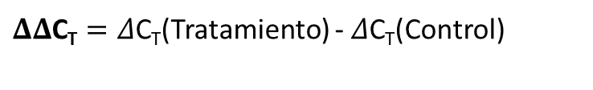

Método ΔΔC_{T}
$ΔΔ\text{C}\text{T}=Δ$C_{T}(Tratamiento) - $Δ\text{C}\text{T}$(Control)
$$2_ΔΔ CT$$
Resultado:
Expresión génica normalizada en relación con el gen de referencia y las muestras control

Slide 10
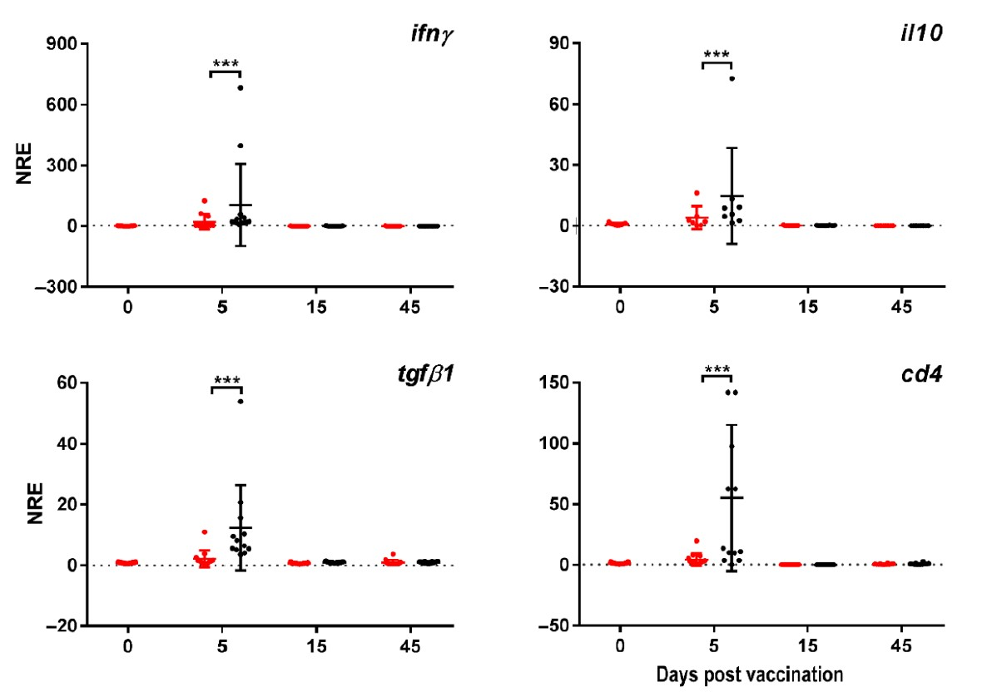
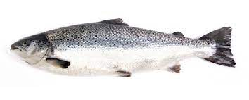
Método ΔΔC_{T}
Salmón del Atlántico
Vargas et al. 2021.
Microorganisms
NRE: Normalized relative expression
Gen de referencia: ef1a

Slide 11
Método ΔC_{T}
Requisitos:
Muestras control
Muestras de tratamiento
Genes de interés
Variación del método Livak.
Este método utiliza la diferencia entre los valores de CT de referencia y objetivo para cada muestra.

Slide 12
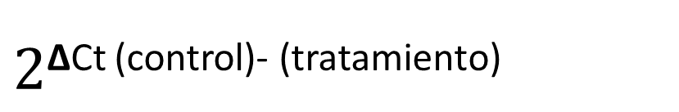
Método ΔC_{T}
$2\text{Δ}\text{Ct}$^{(control)- (tratamiento)}
Resultado:
No esta normalizado. Expresión génica relativa a un calibrador

Slide 13
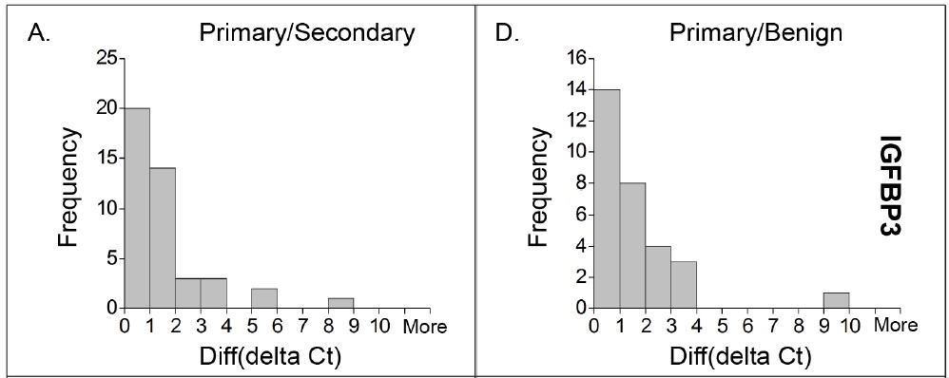
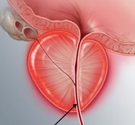
Método ΔC_{T}
Próstata
Peng et al. 2014. PlosOne
Para dos muestras de tumor diferentes obtenidas del mismo paciente.

Slide 14
Método Pfaffl
Requisitos:
Muestras control y tratamiento
Genes de interés y eficiencia de los cebadores
Gen de referencia y eficiencia de los cebadores
Supuestos:
Eficiencia de los cebadores del gen de interés y de referencia es cercano al 100% y con una diferencia del 10% entre sí.
Se normaliza la expresión génica a las muestras control y el gen de referencia
Solo se puede usar un gen de referencia

Slide 15
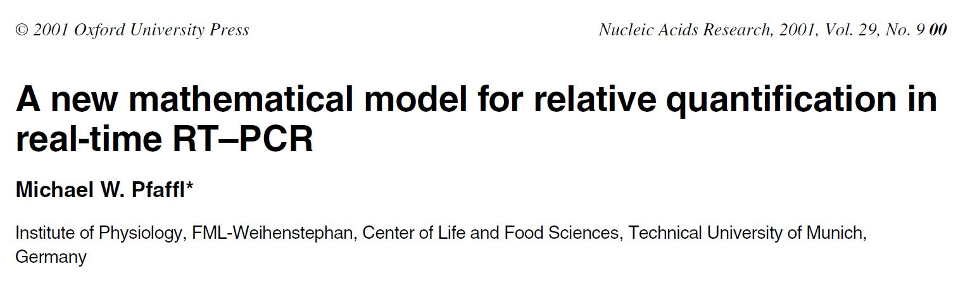
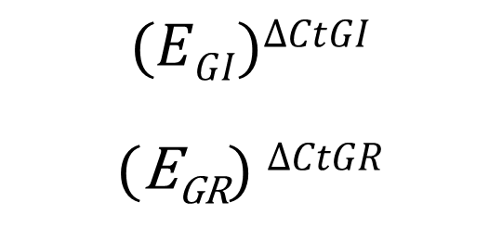
Método Pfaffl
$$(EGI)ΔCtGI$$
(E_{GR}) $ΔCtGR$
Factor de amplificación
GI: gen de interés
GR: gen de referencia

Slide 16
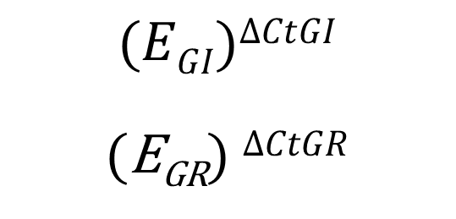
Método Pfaffl
Ct individual- Ct promedio C
$$(EGI)ΔCtGI$$
(E_{GR}) $ΔCtGR$
Resultado:
Expresión génica normalizada en relación con el gen de referencia y las muestras control

Slide 17
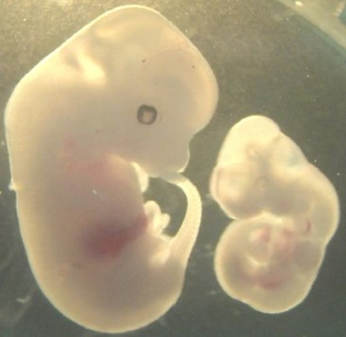
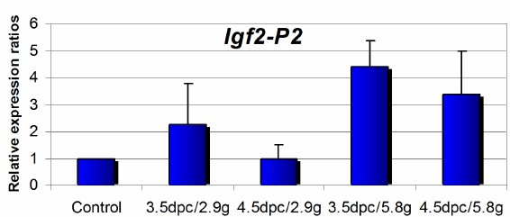
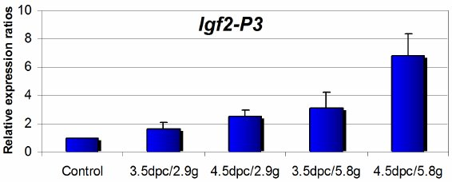
El método Pfaffl
Embriones de ratón
Gen de referencia:
hsp90ab1
Taseva et al. 2025.
Genetics and Plant Physiology.

Slide 18
Método Vandesompele
Requisitos:
Muestras control y tratamiento
Genes de interés y eficiencia de los cebadores
Genes de referencia y eficiencia de los cebadores
Supuestos:
Eficiencia de los cebadores del gen de interés y de referencia es cercano al 100% y con una diferencia del 10% entre sí.
Se normaliza la expresión génica a las muestras control y a los genes de referencia
Se pueden usar múltiples genes de referencia

Slide 19
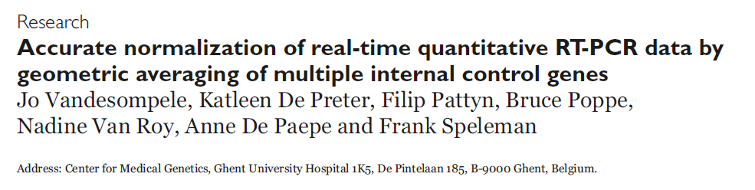
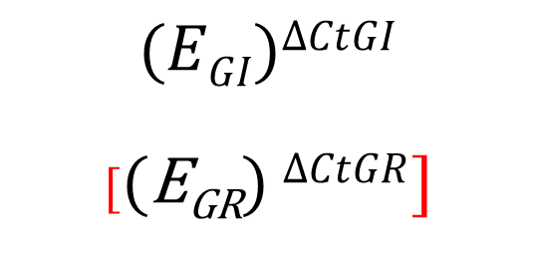
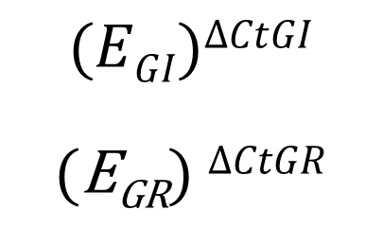
Método Vandesompele
Método Pfaffl
Método Vandesompele
$$(EGI)ΔCtGI$$
(E_{GR}) $ΔCtGR$
$$(EGI)ΔCtGI$$
[(E_{GR}) $ΔCtGR$]
Media geométrica

Slide 20


Método Vandesompele
Media geométrica
Insensible a valores atípicos
Puede manejar diferencias en los niveles de expresión entre diferentes genes de referencia
Media aritmética
Media geométrica
a + b + c +d
n
$$\sqrt[n]{a x bx c x }d$$
a + b + c +d
4
$$\sqrt[4]{a x b x c x }d$$

Slide 21
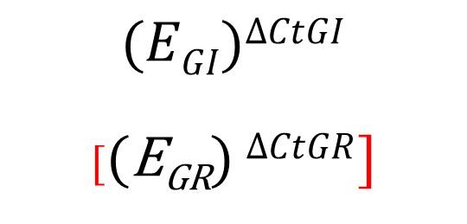
Método Vandesompele
$$(EGI)ΔCtGI$$
[(E_{GR}) $ΔCtGR$]
Media geométrica
Resultado:
Expresión génica multi-normalizada en relación con los genes de referencia y las muestras control

Slide 22

Actividad de aprendizaje
Cálculo de valores de
expresión génica en R

Slide 23
Resumen de la clase
Revisamos los métodos más comunes para el análisis de la expresión diferencial de genes como:
Método Delta-Delta Ct
Método Delta Ct
Método Pfaffl
Método Vandesompele
A través de R analizamos un set de datos con el método Delta-Delta CT y Pfaffl.

Slide 24
Próxima clase
Clase 9: Inferencia estadística para el análisis de expresión de genes.

